Slide 1
ОСОБЕННОСТИ ПРИМЕНЕНИЯ СПЕЦИАЛЬНОГО НАЛОГОВОГО РЕЖИМА «НАЛОГ НА ПРОФЕССИОНАЛЬНЫЙ ДОХОД»
Юшкова А.В.
Заместитель начальника отдела камерального контроля специальных налоговых режимов

Slide 2
О специальном налоговом режиме
«Налог на профессиональный доход»
Налог на профессиональный доход на территории Российской Федерации установлен Федеральным законом от 27.11.2018 N 422-ФЗ (ред. от 28.11.2025) "О проведении эксперимента по установлению специального налогового режима "Налог на профессиональный доход».
В Республике Хакасия специальный налоговый режим "Налог на профессиональный доход» введен в действие с 01 июля 2020 года.
Важно!!!!
Налогоплательщиками налога на профессиональный доход могут быть граждане РФ, стран ЕАЭС и Украины.
Страны ЕАЭС – Россия, Белоруссия, Казахстан, Армения, Киргизия

Slide 3
Особенности применения специального налогового режима «Налог на профессиональный доход»
Простая регистрация через интернет
Легальная работа без статуса ИП
Нет отчетов и деклараций
Чек формируется в приложении
Расчет налога автоматический
Выгодные налоговые ставки
Предоставляется налоговый вычет в размере 10 000 рублей
Можно не платить фиксированные страховые взносы
Совмещение с работой по трудовому договору
Ограничение по сумме дохода
Совмещение специальных налоговых режимов
Отсутствие наемных работников

Slide 4
Возможность аннулирования чеков
Налогоплательщик вправе произвести операции по корректировке в сторону уменьшения ранее переданных налоговому органу сведений о сумме расчетов (аннулировать чек) в результате:
1) возврата денежных средств, полученных в счет оплаты (предварительной оплаты) товаров (работ, услуг, имущественных прав)
2) некорректного ввода таких сведений
Корректировка производится при условии представления через мобильное приложение «Мой налог» пояснений с указанием причин такой корректировки.
Для корректировки ранее сформированного чека налогоплательщику необходимо выбрать на главном экране или в разделе «Чеки» нужный чек, нажать на кнопку с тремя точками, в открывшемся меню выбрать «Аннулировать», подтвердить аннулирование и отметить причину: «Чек сформирован ошибочно» или «Возврат средств».

Slide 5
Ответственность за неправомерное аннулирование чеков
Статья 129.13 Налогового Кодекса РФ
Нарушение порядка и (или) сроков передачи налогоплательщиками сведений о произведенных расчетах при реализации товаров (работ, услуг, имущественных прав)
1. Нарушение налогоплательщиком установленных Федеральным законом от 27 ноября 2018 года N 422-ФЗ "О проведении эксперимента по установлению специального налогового режима "Налог на профессиональный доход" порядка и (или) сроков передачи в налоговый орган сведений о произведенном расчете, связанном с получением дохода от реализации товаров (работ, услуг, имущественных прав), являющегося объектом налогообложения налогом на профессиональный доход,
влечет взыскание штрафа в размере 20 процентов от суммы такого расчета.
2. Те же деяния, совершенные повторно в течение шести месяцев, влекут взыскание штрафа в размере суммы такого расчета.

Slide 6
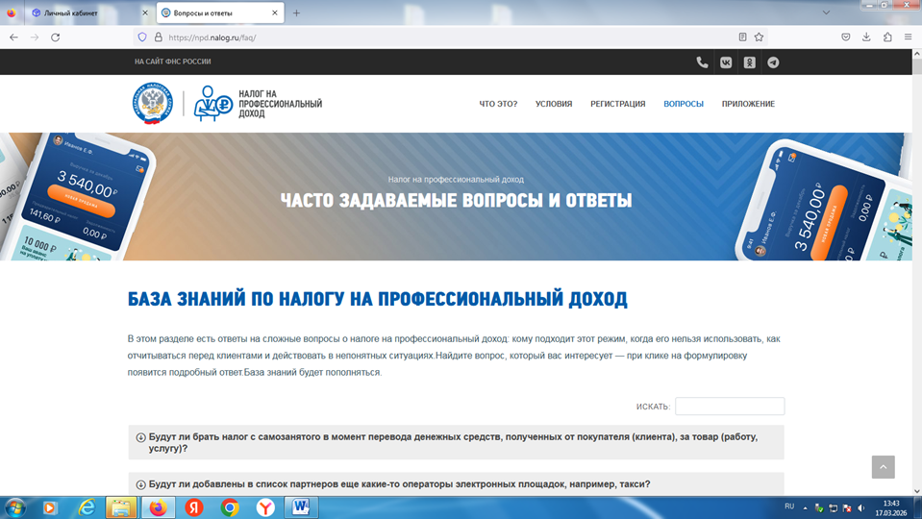
Больше информации о
Налоге на профессиональный доход
www.nalog.gov.ru или npd.nalog.ru

Slide 7
СПАСИБО ЗА ВНИМАНИЕ!

